Slide 1
BFS(Breadth First Search)
너비우선탐색
트리(Tree), 그래프(Graph)를 너비를 우선으로 탐색하는 알고리즘
너비를 우선 탐색하기에 답이 되는 경로가 여러개인 경우에도 최단경로임을 보장한다.
특정 위치에서 출발하여 모든 이웃하는 노드들을 탐색하여 해를 찾아 모든 노드들을 검사하는 무정보 탐색이다.
방문한 노드들을 차례로 저장한 후 꺼낼 수 있는 자료 구조인 큐(Queue)를 사용하기 때문에 노드가 많을 경우 저장공간이 많이 필요하다.
어떤 노드를 방문했었는지 여부를 반드시 검사 해야 한다.

Slide 2
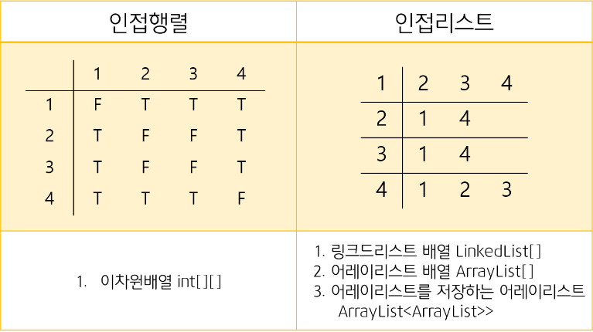
너비우선탐색(BFS) 탐색 시간 복잡도
인접행렬: O(V^2)
인접리스트: O(V+E)

Slide 3
너비우선탐색(BFS) 탐색 조건
A
G
B
D
F
탐색 조건
노드 한칸을 이동하는데 걸리는 시간을 1초라고 할때, A → G 까지 탐색하는데 걸리는 최소시간
A
E
C
G
큐(QUEUE)
방문 체크용 배열(VISTED)
A
B
C
D
E
F
G

Slide 4
너비우선탐색(BFS) 탐색 과정
A
G
B
D
F
STEP 1
visted -1 로 초기화
시작 노드를 push
visted 갱신
STEP 2
queue front pop
인접한 노드면서 방문하지 않은 노드 push
visted 갱신 (인접한 노드가 있을 경우 2, 3 반복)
A
E
C
G
큐(QUEUE)
방문 체크용 배열(VISTED)
A
A
B
C
D
E
F
G
B
C
G
D
F
E
-1
1
-1
2
2
-1
1
-1
-1
2
-1
-1
0
2

Slide 5
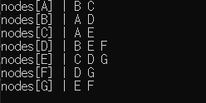

너비우선탐색(BFS) 탐색 구현
인접리스트로 구현
B
D
F
A
E
C
G

Slide 6
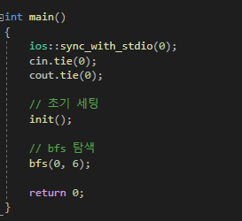
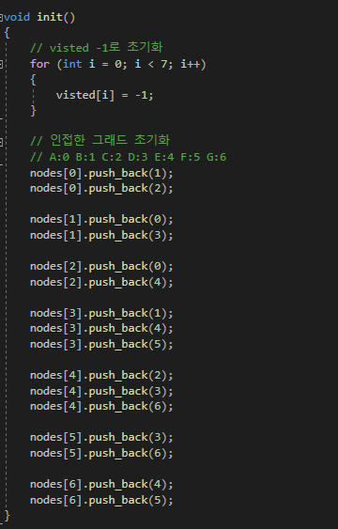
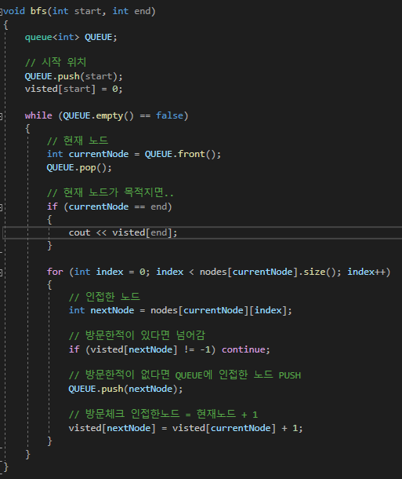
너비우선탐색(BFS) 탐색 구현

Slide 7
ETC
유사 알고리즘
다익스트라(Dijkstra) 알고리즘
최소스패닝트리 프림(Prim) 알고리즘
참고 문서
https://coding-factory.tistory.com/612
https://www.geeksforgeeks.org/breadth-first-search-or-bfs-for-a-graph/
코드

